Slide 1
臺北e大數位學習網操作說明 https://elearning.taipei/mpage/home
雲科大 服務學習組

Slide 2
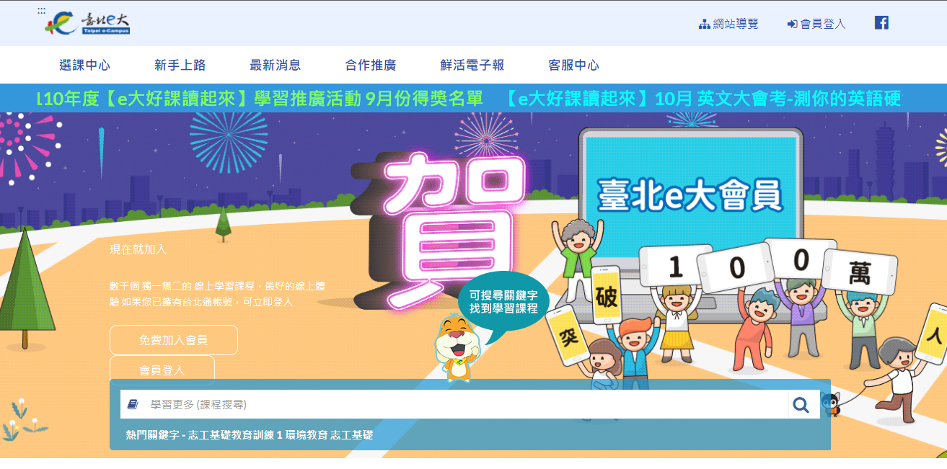
進入臺北e大數位學習網
Notes:
進入臺北e大數位學習網

Slide 3
進入臺北e大數位學習網
點選免費加入會員
Notes:
點選免費加入會員

Slide 4
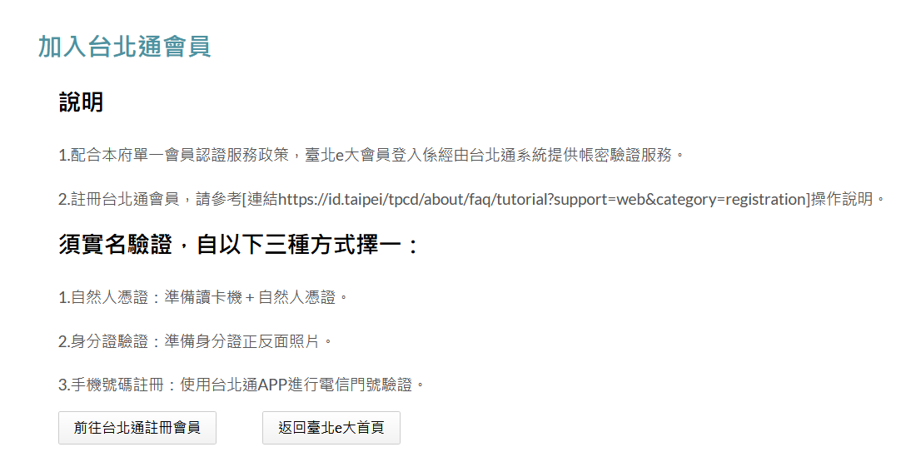
點選前往『台北通』註冊金質會員
Notes:
點選前往台北通註冊金質會員

Slide 5
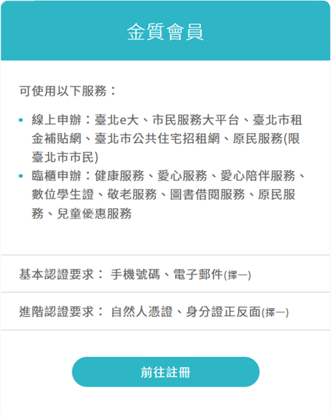
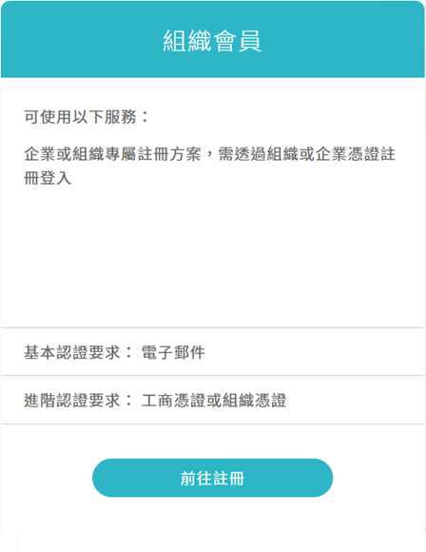
點選前往註冊
Notes:
使用金質會員，前往註冊

Slide 6
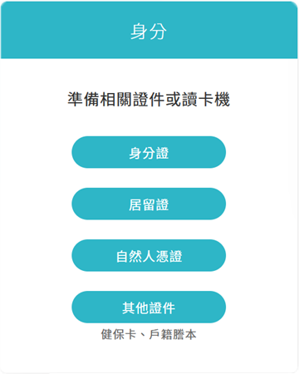
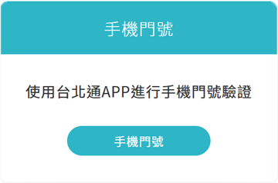
選擇台北通註冊方式
Notes:
台北通有以下註冊方式
身分及手機門號

Slide 7
身分註冊
若為本國籍學生
使用身分證進行註冊即可
Notes:
其中身分註冊可使用身分證、居留證、自然人憑證及其他證件
若為本國籍學生，使用身分證進行註冊即可

Slide 8
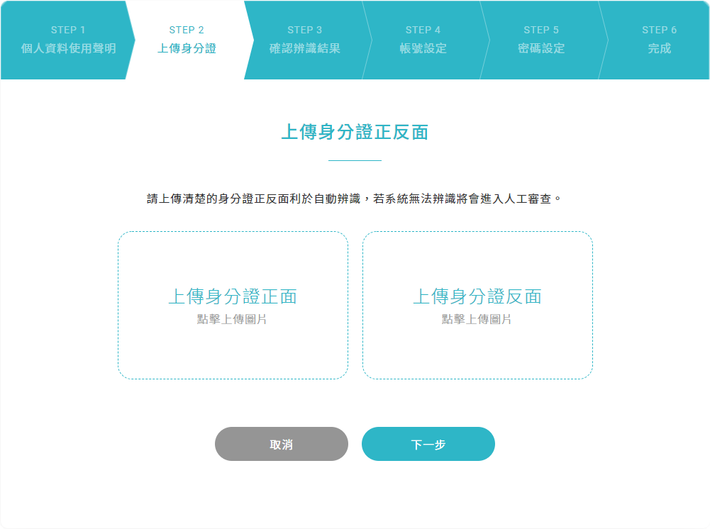
身分證註冊（本國籍學生）
拍攝清楚的身分證正反面並上傳
Notes:
本國籍學生使用身分證進行註冊
請先同意個人資料使用聲明，並備妥您的身分證件
拍攝清楚的身分證正反面並上傳
上傳完成後，點選下一步進行帳號密碼設定，完成註冊

Slide 9
身分註冊
若為外籍生
請使用居留證進行註冊
Notes:
若為外籍生，請使用居留證進行註冊

Slide 10
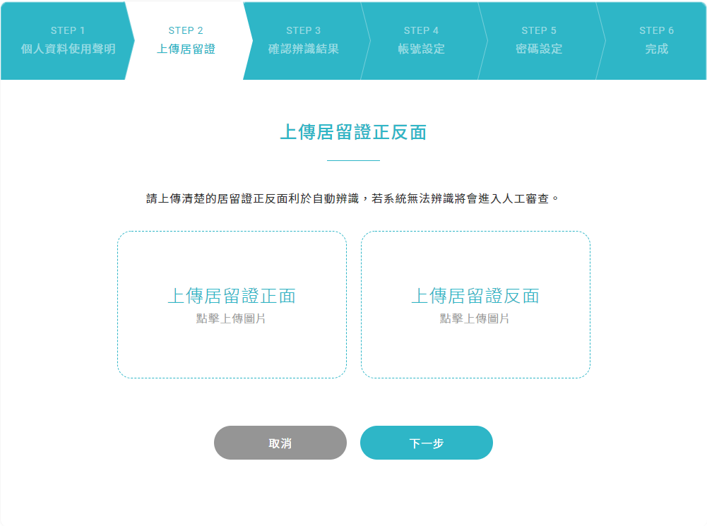
居留證註冊（外籍生）
拍攝清楚的居留證正反面並上傳
Notes:
外籍生使用居留證進行註冊
請先同意個人資料使用聲明，並備妥您的居留證
拍攝清楚的居留證正反面並上傳
上傳完成後，點選下一步進行帳號密碼設定，完成註冊

Slide 11
手機門號
※ 手機門號申請者需為學生本人，
若手機門號所有者為家長，請勿使用此方法註冊，否則證書名字會有誤
Notes:
若使用手機門號進行註冊，請注意
手機門號申請者需為學生本人，若手機門號所有者為家長，請勿使用此方法註冊，否則證書名字會有誤

Slide 12
註冊成功後 回到『臺北e大數位學習網』 進行登入

Slide 13
進入臺北e大數位學習網
Notes:
進入臺北e大數位學習網

Slide 14
進入臺北e大數位學習網
點選會員登入
Notes:
點選會員登入

Slide 15
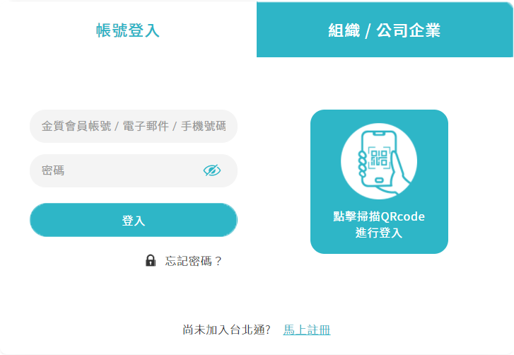
Notes:
輸入您的台北e大會員帳號密碼
輸入完成後點選登入

Slide 16
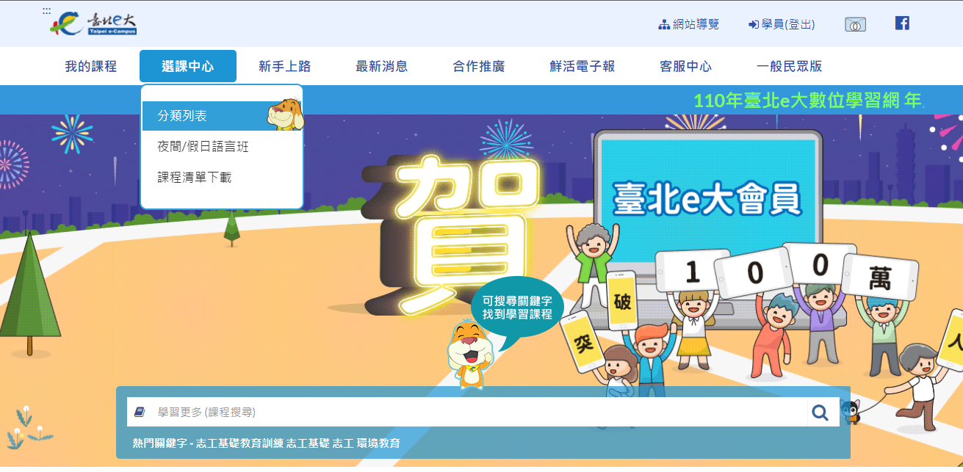
Notes:
點選選課中心 分類列表

Slide 17
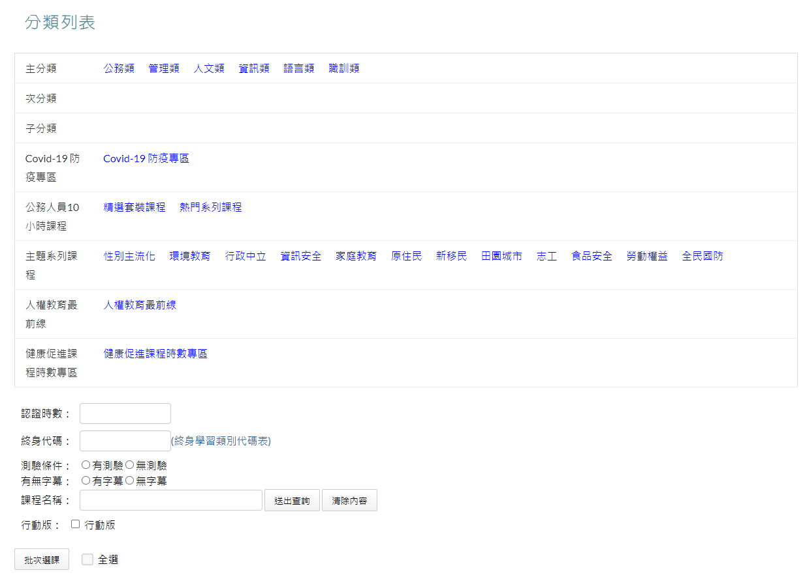
限四個主題系列課程
Notes:
限上「性別主流化」、「環境教育」、「資訊安全」、「志工」四種主題系列課程

Slide 18
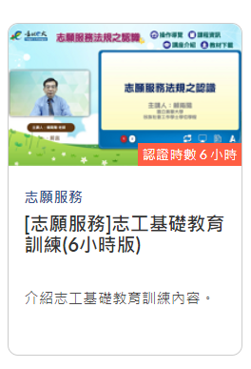
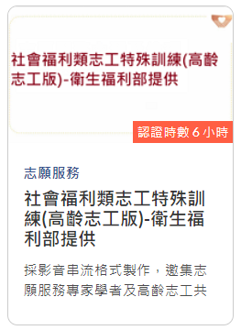
特別注意
2門除外課程，時數不列，請勿選：(因上、下學期已上過該課程）

Slide 19
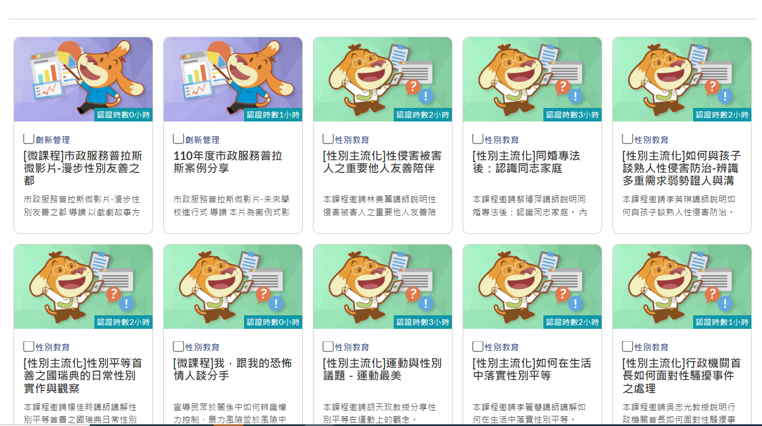
自行點選課程
Notes:
確認課程名稱後，往下滑，點選報名課程

Slide 20
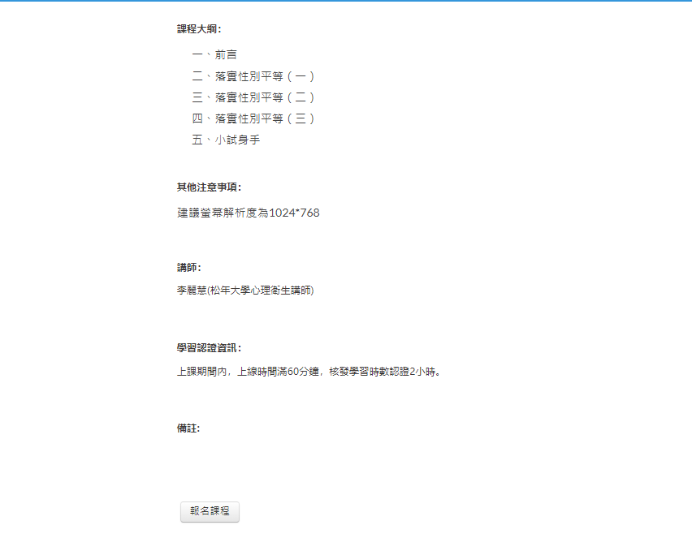
點選報名課程
Notes:
確認課程名稱後，往下滑，點選報名課程

Slide 21
點選上課去
Notes:
報名成功後，會顯示已報名成功
接著點選上課去

Slide 22
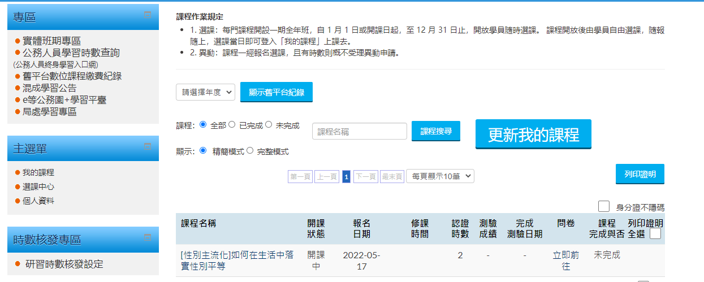
點選課程名稱，即可回到課程頁面繼續上課

Slide 23
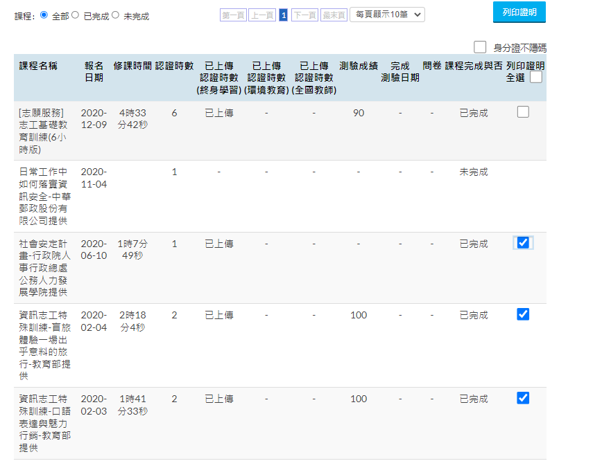
勾選課程列印(下載)證書

Slide 24
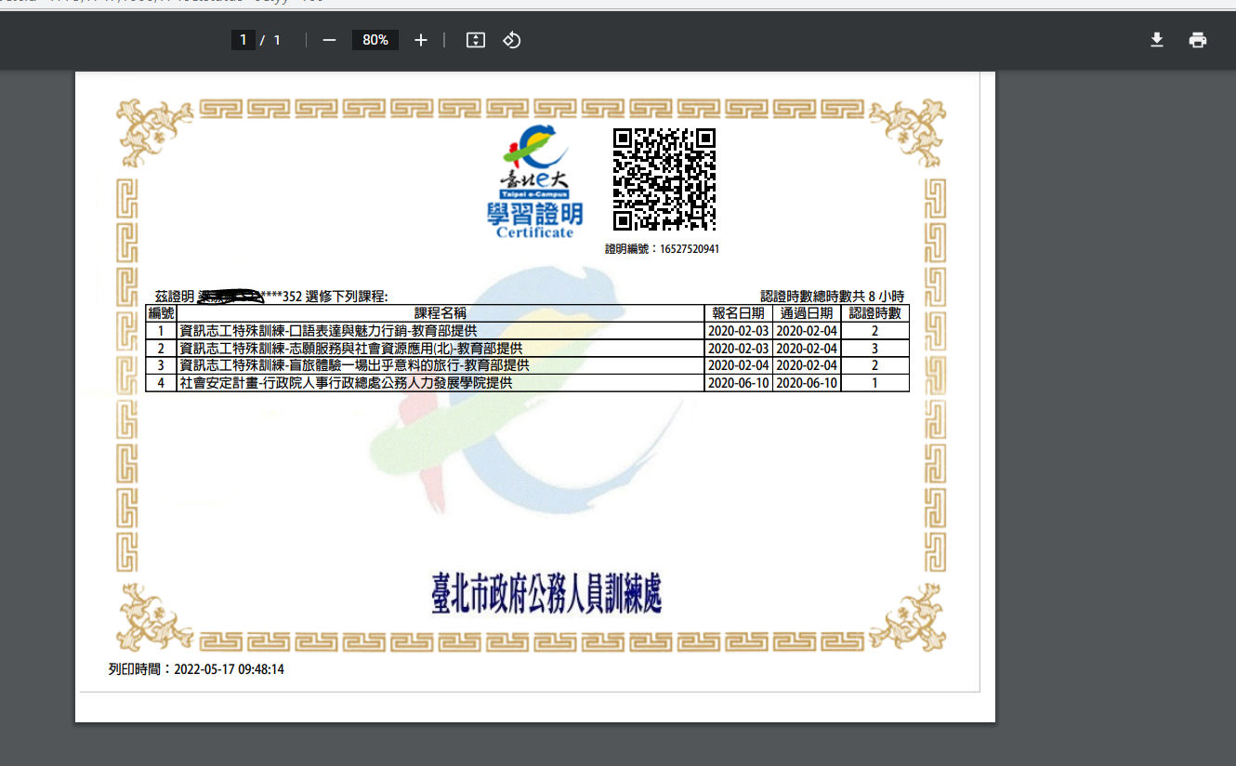
跳出證書視窗後
請點選下載（列印）保存證書）
Notes:
通過日期為第一次下載列印證書時間

Slide 25
列印(下載）證書後 請於規定時間內繳交證書
雲科大 服務學習組

Slide 26
謝謝觀賞

